Slide 1

Bienvenidos Organizaciones Comunitarias!
Por favor, escriba en el chat:
                Su nombre y pronombre/s
                Nombre de su organización

Slide 2
Durante nuestro tiempo juntos…
  Los subtítulos están disponibles
  Interpretación simultánea disponible
  Este webinar será grabado
  Estamos organizando múltiples capacitaciones virtuales sobre presupuestos durante noviembre y diciembre, ¡puede asistir a todas las que desee!
  - Cubrirán la misma información
  Siéntase libre de dejar sus preguntas en el chat
Notes:
CET1
Closed captioning is available-the links will be dropped in the chat
This webinar will be recorded
We are hosting multiple of these webinars and Technical Assistance sessions to assist with application questions
Questions will be answered at the end of the presentation, or in a follow up email. Feel free to drop questions in the chat
This funding is for new applicants, currently funded Public Health Equity Grantees do not need to re-apply
Next slide

Slide 3

Áreas de interés
  Lectura de la carta de adjudicación
  Escribir una narrativa
  Elaboración de un presupuesto
Notes:
CET1
Veamos la agenda para el dia. Estaremos compartiendo sobre las diferentes partes de esta oportunidad de financiamiento
Quien somos
Quien puede aplicar
Cuales programas serán financiados y cuanta financiación hay disponible
Navegaremos por el sitio web para la solicitud, y veremos los recursos para ayudarle a solicitar
Lo mas emocionante es que puede aplicar para varios programas con solo una solicitud
Nos quedaremos 30 minutos adicionales después de la sesión para preguntas-. Si no alcanzamos a responder a su pregunta, la añadiremos a nuestra guia con preguntas frecuentes que estamos preparando para usted.
Next slide

Slide 4

¿Qué le dijo un centavo al otro centavo?
Reunámonos y ganemos unos centavos

Slide 5
Elemento del programa: ¿qué son?
Los Elementos del Programa son las fuentes de financiamiento que componen su premio. El número significa lo mismo que el nombre.
El nombre tiene un número asociado
Algunos ejemplos son:
Tabaco comercial (PE 5003-01) o modernización (PE 5002-01)
Lo encontrarás en tu lista de:
Carta de adjudicación
Contrato
Remisión de cartas

Slide 6
Leamos su carta de adjudicación/Subención
Su subención es del 1 de enero, 2024 – 30 de junio del 2025 es de $242,551
Prevención del Tabaquismo PE5003-01 $ 150,000
Salud adolescente y escolar PE5004-01 $ 13,777
* Sus fondos de salud para adolescents y escuelas terminaran el 30 de Junio del 2024
Modernización PE5002-01 $78,774
* Para garantizar que su organización tenga fondos suficientes para continuar con su subvención de equidad en salud pública hasta el 30 de junio de 2025, invitamos a su organización a presentar una propuesta de plan de trabajo y presupuesto por un monto de $78,774

Slide 7
¿Cuántos presupuestos necesitamos?
Socio A
Socio B
Elementos del programa
• Infraestructura
• Salud Adolescente y Escolar
Socio C
Elementos del programa
• Prevención de enfermedades transmisibles
1 presupuesto
Elementos del programa
• EPH y Cambio Climático
• Prevención del tabaquismo comercial
• Pozos domésticos
3 Presupuestos
2 Presupuestos

Slide 8
Cada elemento del programa debe coincidir con el premio total
ASH
$ 50,000
EPH
$100,000
Tobacco $50,000
ASH: Salud Escolar para Adolescentes​
EPH: Salud Pública Ambiental Tabaco: Tabaco Comercial
Premio Total
$200,000

Slide 9
Esta tabla representa períodos de tiempo
Esta carta de adjudicación emite 18 meses de financiamiento. Los planes de trabajo y los presupuestos deben mostrar todo el bienio AY25 de 24 meses, del 1 de julio de 2023 al 30 de junio de 2025
El presupuesto y el plan de trabajo deben tener en cuenta el monto total que se indica a continuación. Este tipo se compone del Aumento del Puente, el Aumento de Continuación y los fondos no gastados del AY23 (si corresponde)
AY25 Puente (6 meses de AY25) | $67,449
AY25 Continuación (18 meses para AY25) | $242,551
AY23 Fondos no gastados (basado en el informe de gastos del Q5) | $0
Total Presupuesto | $310,000

Slide 10

Todo lo relacionado con los presupuestos

Slide 11
Importancia de un buen presupuesto
Un presupuesto es un plan que escribes para decidir cómo gastarás tu dinero
Los presupuestos son
Flexible
Herramienta o guía
Ayuda con el monitoreo mensual

Slide 12
Preparación de un presupuesto informado
Lo que necesitas
Metas
Plan de trabajo
Narrativa
Plantilla de presupuesto
Importe(s) de elementos de programa
Total de la carta de adjudicación
Notes:
Dado que esta es una subvención del estado, requerimos publicarla en la plataforma de OregonBuys
Aunque no es necesario que solicite POR MEDIO de OregonBuys, si tiene que tener una cuenta CON ellos, ya que al registrase, le genera un numero de Vendor , cual necesitara para la petición
Diapositivas con instrucciones de como registrarse a OregonBuys También están disponibles en nuestra página de solicitud
La solicitud requiere adjuntos conteniendo formulario de presupuesto de la solicitud y una plantilla del plan de trabajo
También se requieren 2 cartas de apoyo-una plantilla para estas cartas esta disponible en la pagina
Para solicitar, necesita someterla en línea, por medio de nuestra página web para este RFGA
La solicitud está disponible para imprimir si gusta, para vista previa, pero su solicitud actual, necesita ser electrónica por medio del enlace en nuestra pagina web
Un aviso: la solicitud no se guarda en partes, tiene que ser entregada toda completa
Next slide

Slide 13

¿Cómo empiezo?
Toma el plan de trabajo
¿Qué se necesita para lograr mis metas?
¡Cuenta tu historia!

Slide 14
La Narrativa del Presupuesto
El lenguaje o la historia del dinero para las actividades del programa
Incluye una descripción de los gastos basada en su plan de trabajo
Utiliza la plantilla de presupuesto para guiarse
Salarios y beneficios complementarios
Suministros de oficina
Otro
Contratos
Equipo
Viajar
Tasa indirecta

Slide 15
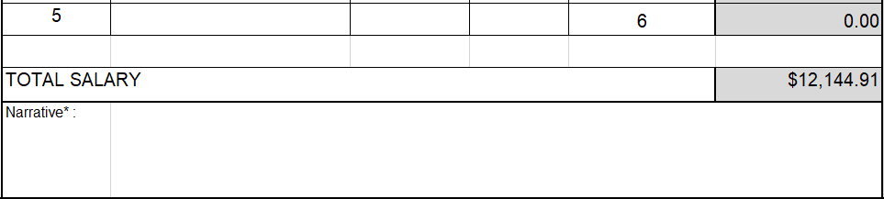
Narrativas
El lenguaje o la historia del dinero para las actividades del programa
¡Ya está integrado en tu plantilla de presupuesto! ¡Guau!

Slide 16

¿Se ALINEAN los presupuestos y el plan de trabajo?
Preguntas clave
¿Las cifras del presupuesto y las narrativas coinciden con las actividades del plan de trabajo?
¿La narrativa tiene detalles sobre cómo se relacionan los costos con las actividades?

Slide 17
Debe haber un cálculo o justificación sobre los montos presupuestarios
Ejemplos:
  Si hay una partida para alimentos, el plan de trabajo debe incluir el detalle y el propósito del gasto, incluido el número de eventos que se llevarán a cabo
  Narrativa: Comidas $50 para x personas X 4 grupos focales = $200
  ¡Lo mismo para los gastos de viaje! ¿Cuál es el propósito?
  ¡Los detalles son importantes!
  Asegúrate de que esté vinculado al plan de trabajo

Slide 18
Sueldos
Equivalente a tiempo completo o FTE
Títulos de los puestos: ¿Quién apoya tus objetivos?
Pasantías/Practicas/Becas:
*Opciones alternativas: estipendios, tarjetas de regalo y dinero en efectivo
*Preferencia en pagar a los estudiantes al igual que al personal
Agradecimiento a voluntarios: x personas @ $XX.00
* Estipendio, tarjetas de regalo, dinero en efectivo

Slide 19
FTE-Tiempo asignado a la subvención Salarios
FTE (equivalente a tiempo completo)

Slide 20
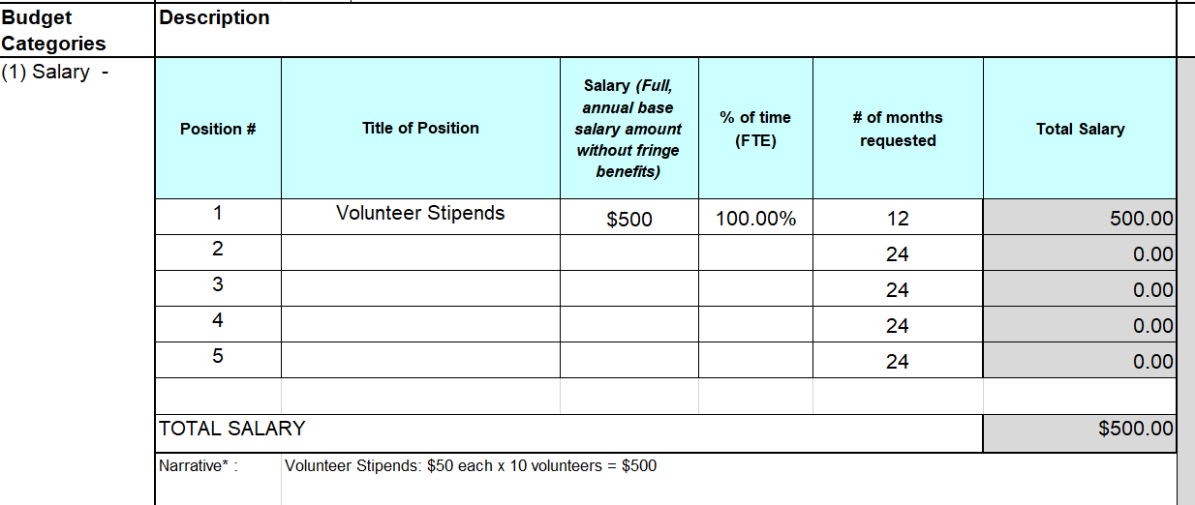
Ejemplo de estipendios para voluntarios

Slide 21
Beneficios complementarios
¿Qué incluye?
Tasa impositiva del Seguro Social + Medicare = Tasa impositiva FICA (7.65%)
Desempleo y Compensación de Trabajadores
Médico/Dental
Jubilación
Discapacidad
Beneficios totales =
La media nacional ronda el 30%

Slide 22
Cálculo de beneficios complementarios
Posicion # | Salario total (autopopulado de las lineas l10-l13 arriba) | Base si corresponde | % | Total Beneficios
1 | $24,099 |  | 20% | $ 4,820
2 | $24,480 |  | 20% | $ 4,896
TOTAL Beneficios |  |  |  | $ 9,716

Slide 23
Equipo
Describa cómo se relaciona el equipo con las actividades del programa
Ejemplos:
2 impresoras: $ cada una para apoyar a los nuevos trabajadores de divulgación
  4 computadoras portátiles: $ cada una para los nuevos trabajadores de extensión que se contraten

Slide 24
Material de oficina
Incluír
No incluyas
Tinta de impresora
Accesorios informáticos
Papel, bolígrafos, rotuladores
Carpetas
Suministros para el mantenimiento de registros
Franqueo/Envío
Materiales educativos/de recursos
Impresión/Copia
Estos artículos pertenecen a 'Otros'

Slide 25
Viajes y formación
Los gastos están permitidos si están dentro del presupuesto aprobado
Las tarifas son determinadas por la Administración de Servicios Generales (GSA, por sus siglas en inglés) para el kilometraje, las comidas y el alojamiento.
Debe ser razonable: sin limusinas, sin piscinas privadas
Subcategorías de viajes
Per Diem
Hotel
Pasaje aéreo
Matrícula
Kilometraje

Slide 26
Narrativa de viajes y entrenamiento
Ejemplo
Capacitaciones de divulgación: 2 capacitaciones en alcance efectivo: $ 60 por persona (2 empleados) + 2 noches de hotel a $160/noche = Total
Organizar 3 eventos de divulgación en el condado de Baker = 339 millas/evento
Tarifas de capacitación (relacionadas con esta subvención) para X Personal @ $ X costo cada una. Sírvase describir el propósito
TOTAL
¿Cuántos esperas en un evento de divulgación?
¿Cómo se relaciona la capacitación del personal con las actividades del programa?

Slide 27

Otros suministros y servicios
Descripción de los elementos separados y cómo se utilizan para la subvención
Ejemplos:
  Comida o bebida
  Tarjetas de regalo
  Copiado e impresión
  Franqueo y envío
  Materiales educativos o de recursos

Slide 28
Otros
Otros (comida, tarjetas de regalo para los participantes, etc.) | Por favor, enumere
 | Refrigerios, tarjetas de regalo, notas de agradecimiento y franqueo, para empresas e individuos participantes en eventos y programación.
 | Suministros para apoyar la educación de jóvenes y adultos y los servicios para dejar de fumar.
 | Campaña de limpieza de basura de tabaco, suministros y recipientes

Slide 29
Contratos o subcontratos
Describir los servicios que se prestan
Enumere todos los subcontratos y todos los costos contractuales, si corresponde.
OHSU y Asesores de Políticas de Universidades | $6,000
Instructores del programa de manejo del estrés | $2,700

Slide 30
Contratos
¡Falta detalle! ¡No lo hagas!
List all sub-contracts and all contractual costs, if applicable
Contractors | $1,096
 | $0
 | $0
 | $0

Slide 31
Costos Directos vs Costos Indirectos
Directo
Directamente relacionado con las actividades o el programa que se financia
Indirecto
Ayuda a la agencia a permanecer abierta y a ejecutar el programa, pero no están directamente asociados con el programa.

Slide 32

¿En qué categoría?
Costos indirectos calculados como porcentaje %
Costos Directos
Salarios del personal
Computadora para el registro en un evento
Materiales de divulgación y participación
Subcontratar con una organización asociada
Renta
Costos Operativos
Electricidad
Facturas telefónicas
Facturas de Internet
Agua

Slide 33
Tasa indirecta
Medido como %
Utilice su propia tarifa indirecta establecida
Un buen rango es del 10% al 20%

Slide 34

No se permiten estos bienes de capital
Artículo de compra de alto valor en un solo artículo
Más de $5,000
Incluye:
Vehículos
Edificios
Reparaciones de vehículos y edificios
Maquinaria – Paneles solares

Slide 35

Gastos no permitidos
Equipo médico (utilizado para examinar a las personas) Suministros médicos (vacunas, medicamentos) Mejoras de capital

Slide 36
Gastos no permitidos
Pagos directos de alquiler, servicios públicos, comida, teléfono, internet
Compra de alcohol, tabaco, armas de fuego
Servicios integrales de Covid-19
Las tarjetas de regalo no se pueden utilizar para la compra de alcohol, tabaco o armas de fuego

Slide 37
Recursos adicionales de apoyo
Public Health Equity Grant Website – English
OHA Asociación con organizaciones comunitarias – Español
Fiscal Guidance Document
Lesley Bennett de la Asociación sin Fines de Lucro de Oregón
  Lbennett@nonprofitoregon.org

